Slide 1


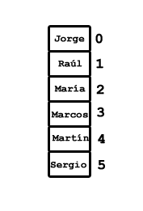

CARACTERÍSTICAS
TABLAS HASH
➢
Una tabla hash se puede ver como
un conjunto de entradas.
➢
Cada una de estas entradas tiene asociada una clave única
Las entradas de las
tablas hash por dos
están compuestas
componentes.
La propia clave y la información que se almacena en dicha entrada.
2

Slide 2



TABLAS HASH
Una tabla hash está formada por un array de entradas, que será la estructura que almacene la información, y por una función de dispersión. La función de dispersión permite asociar el elemento almacenado en una entrada con la clave de dicha entrada. Por lo tanto, es un algoritmo crítico para el buen funcionamiento de la estructura.
Cuando se trabaja con tablas hash es frecuente que se produzcan colisiones. Las colisiones se producen cuando para dos elementos de información distintos, la función de dispersión les asigna la misma clave. Como se puede suponer, esta solución se debe arreglar de alguna forma. Para ello las tablas hash cuentan con una función de resolución de colisiones.
3

Slide 3




TIPOS TABLAS HASH
Existen dos tipos de tablas hash, en función de cómo resuelven las colisiones:
Encadenamiento separado: Las colisiones se resuelven insertándolas en una lista. De esa forma tendríamos como estructura un vector de listas. Al número medio de claves por lista se le llama factor de carga y habría que intentar que esté próximo a 1.
Direccionamiento abierto: Utilizamos un vector como representación y cuando se produzca una colisión la resolvemos reasignándole otro valor hash a la clave hasta que encontremos un hueco.
4

Slide 4
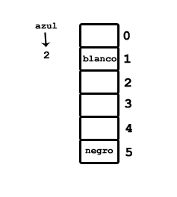
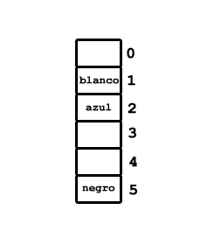





5
OPERACIÓN INSERTAR

Slide 5
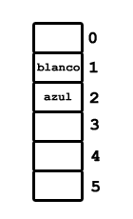
OPERACIÓN ELIMINACIÓN
6

